Slide 1

MySQL
Instalação

Slide 2
Etapas de instalação
A instalação do MySQL Server e suas ferramentas consiste na execução do instalador que é baixado do site da Oracle e tem o nome “mysql-installer-versão.msi”

Slide 3
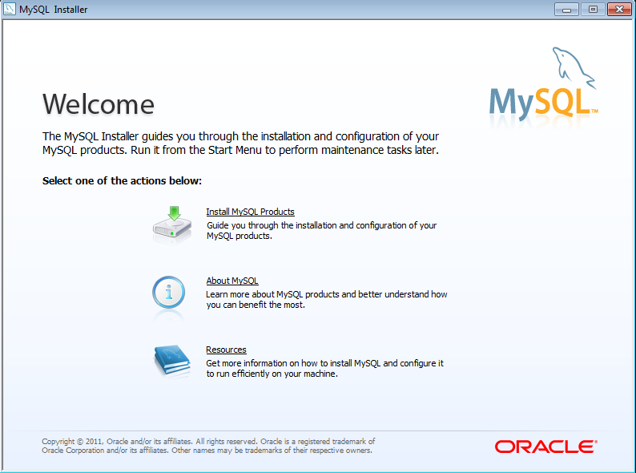
Instalação
Selecione Install

Slide 4
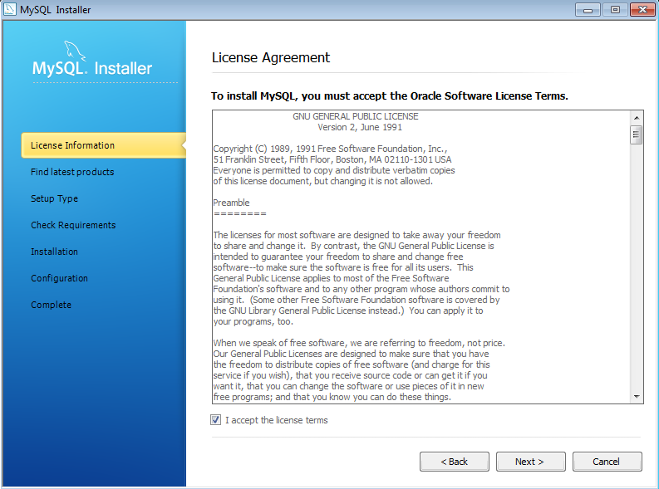
Instalação
Selecione Next

Slide 5
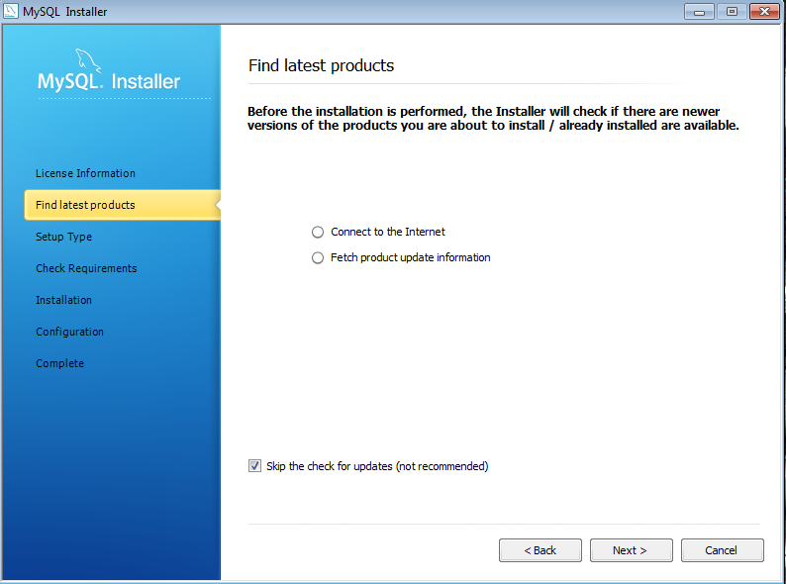
Instalação
Marque este checkbox
Selecione Next

Slide 6
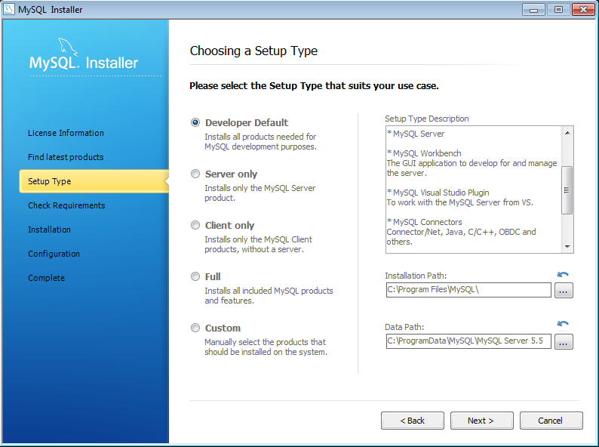
Instalação
Selecione Developer
Selecione Next

Slide 7
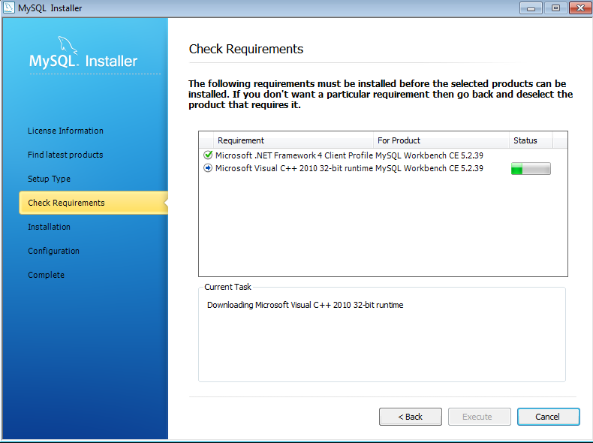
Instalação
Os itens nesta listas
serão instalados
automaticamente e
para isto será necessário
o acesso a web
Selecione Execute

Slide 8
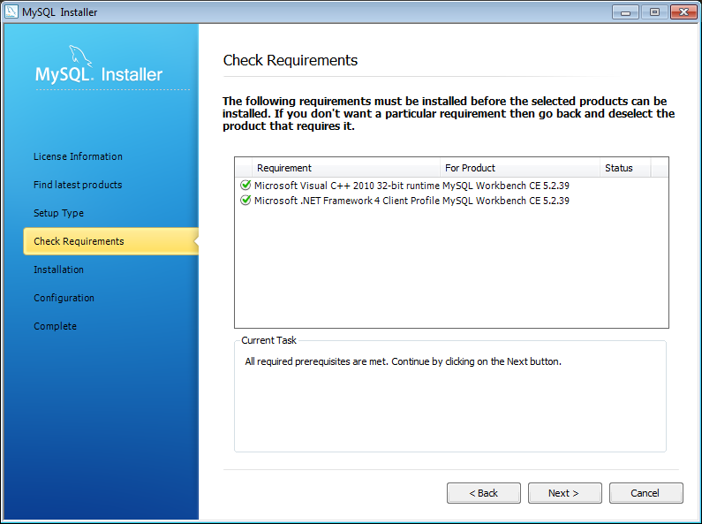
Instalação
Selecione Next

Slide 9
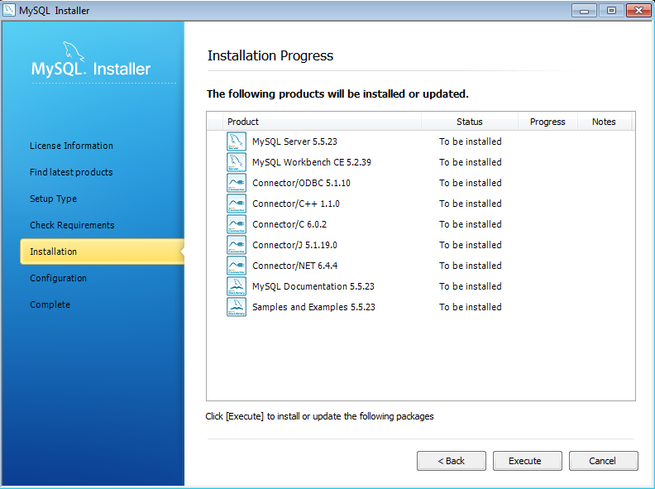
Instalação
Selecione Execute

Slide 10
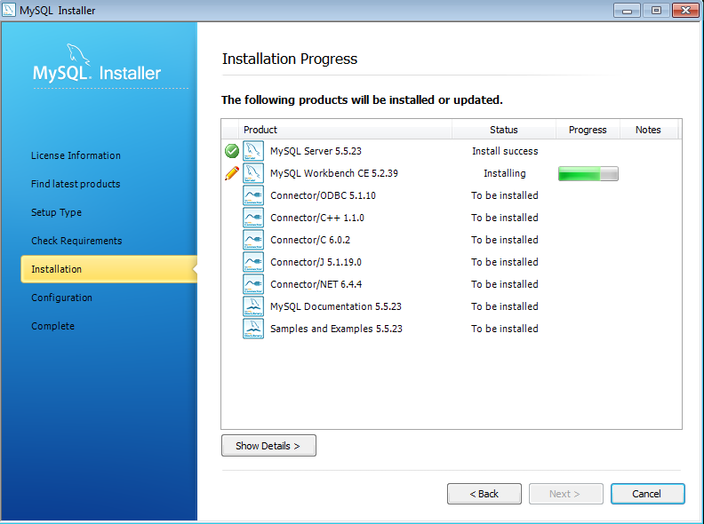
Instalação
Aguarde o final da instalação e
Caso queira, selecione Show Details
Para ver o progresso

Slide 11
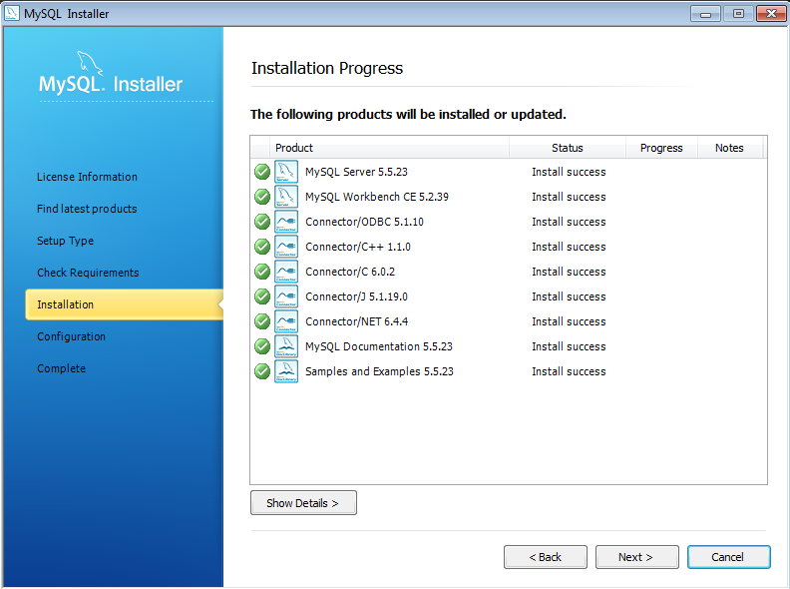
Instalação
Selecione Next

Slide 12
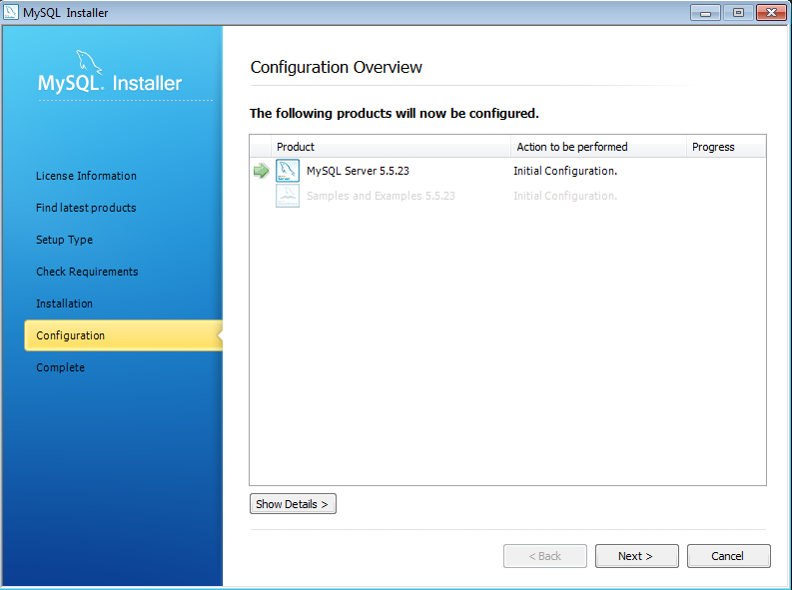
Instalação
Selecione Next

Slide 13
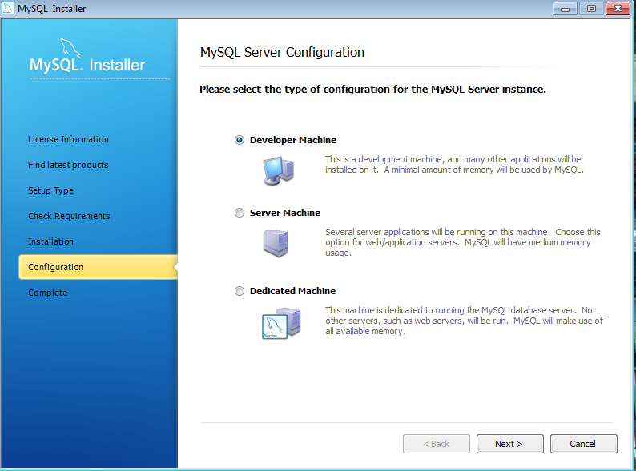
Instalação
Selecione Next

Slide 14
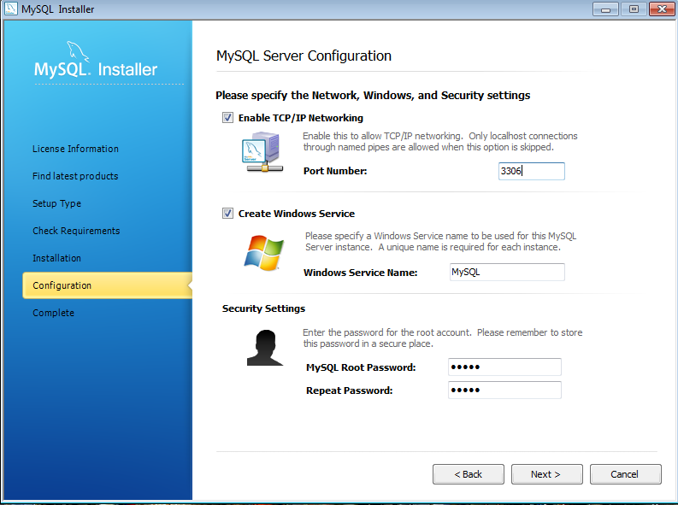
Instalação
Selecione Next
Defina a senha para o
usuário root

Slide 15

Instalação
Selecione Next

Slide 16
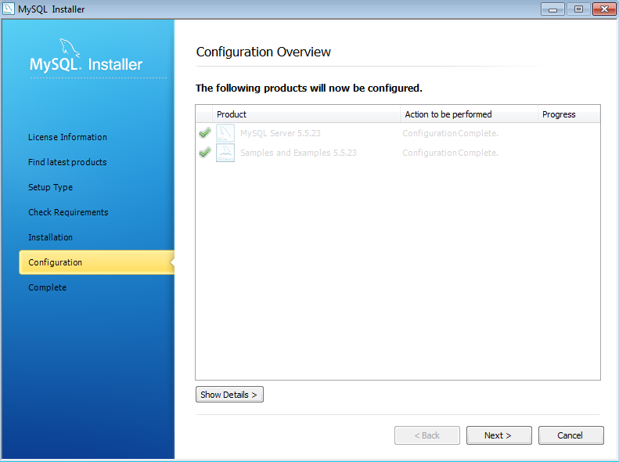
Instalação
Selecione Next

Slide 17
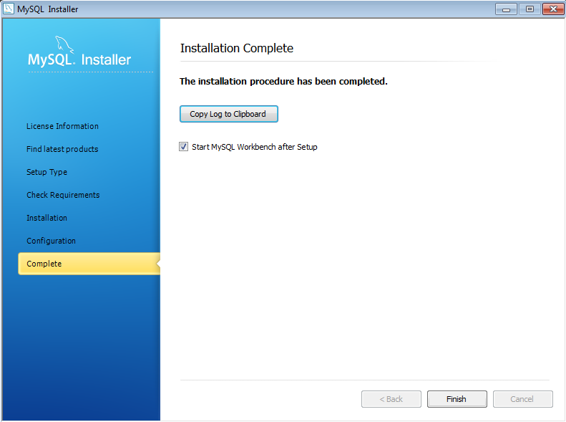
Instalação
Selecione Finish

